Slide 1
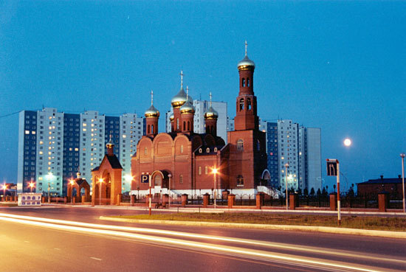
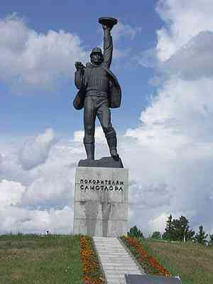
Муниципальное бюджетное дошкольное образовательное учреждение детский сад компенсирующего вида № 46 «Кот в сапогах»
НОД «Мой город»
в группе старшего дошкольного возраста
для детей с тяжелыми нарушениями речи №12
Воспитатель высшей квалификационной категории
Клюшина Наталья Константиновна

Slide 2
Программное содержание:
Расширить представления детей о родном городе (символика, достопримечательности, названия улиц)
Упражнять детей в умении ориентироваться на карте города,называть домашний адрес.
Воспитывать интерес к истории родного города и края, чувство любви и гордости за свой город.
Развивать память, внимание, умение составлять описательный рассказ по схеме.
Предварительная работа.
Чтение художественной литературы: рассказ “Как искали тюменскую нефть”, сборник стихотворений Ю. Магутина, стихотворения о нашем крае А. Тарханова, Ю. Шесталова. Заучивание наизусть стихотворения “Родной город” О. Шишковской, отрывок из стихотворения “Моему городу” Г. Вершиненой. Рассматривание иллюстраций с изображением достопримечательностей Нижневартовска. Беседы о родном крае, городе, о труде родителей.
Материал к занятию.
Демонстрационный: Приз от Вартоши; карта с гербом и флагом г.Нижневартовска на интерактивной доске; модель для составления адреса; схема для составления описательного рассказа
Раздаточный: индивидуальные карта для обозначения пути от детского сада до дома детей, модель составления домашнего адреса.

Slide 3
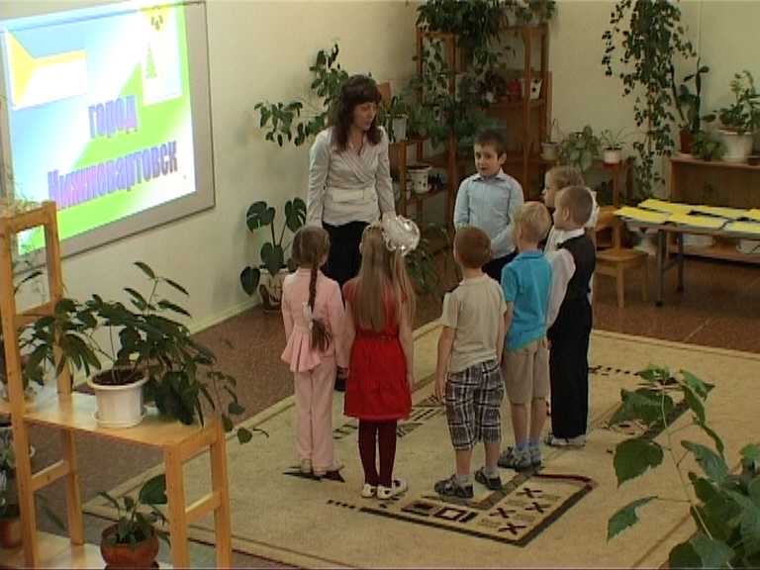
Игровая мотивация:
Заяц Вартоша приглашает детей поучаствовать в конкурсе «Знатоки родного города» Обещает наградить призом в случае выполнения всех заданий.

Slide 4
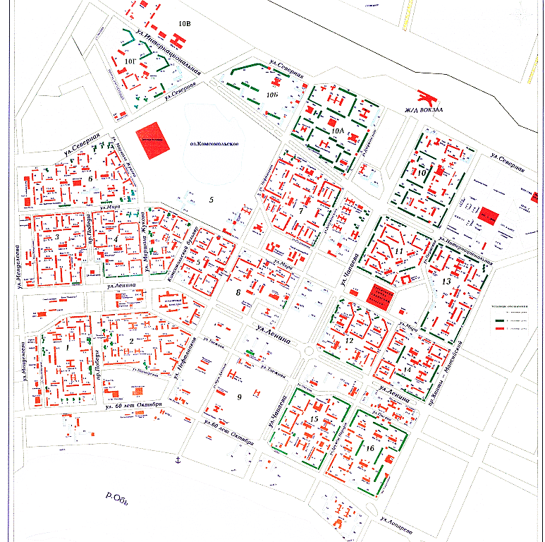
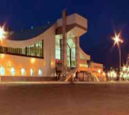
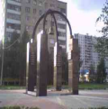
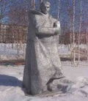
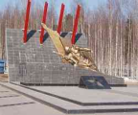
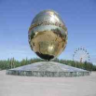
1 задание: «Найди место на карте». Дети отгадывают загадки о нефтяниках, спортсменах, героях войны. Называют и показывают местонахождение достопримечательностей на карте г.Нижневартовска.
.

Slide 5
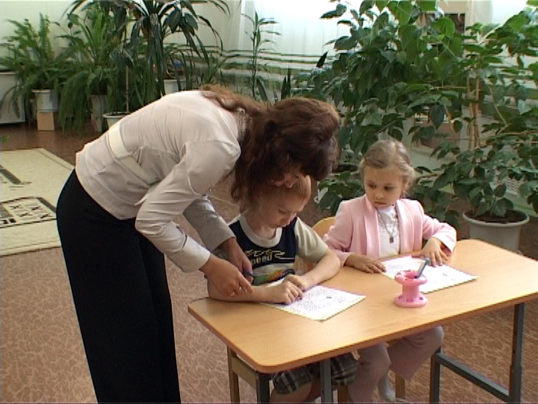
2 задание: Покажи маршрут и назови свой домашний адрес».
Дети рисуют на картах маршрут от детского сада до дома, рассказывают о своем маршруте.

Slide 6
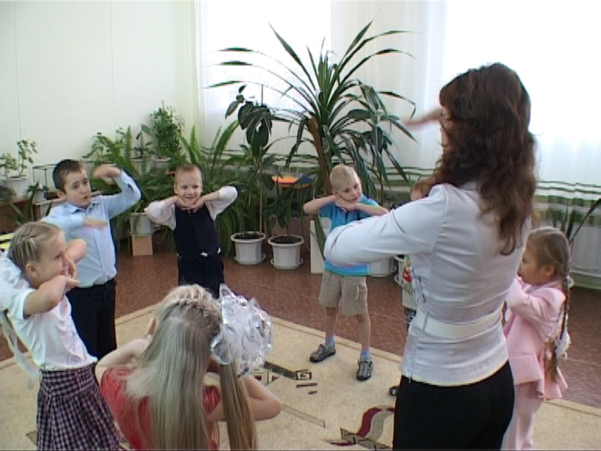
Игра на развитие эмпатии «Представь себя городом»
Воспитанники подбирают качественные прилагательные к слову дом, выполняют имитационные движения.

Slide 7
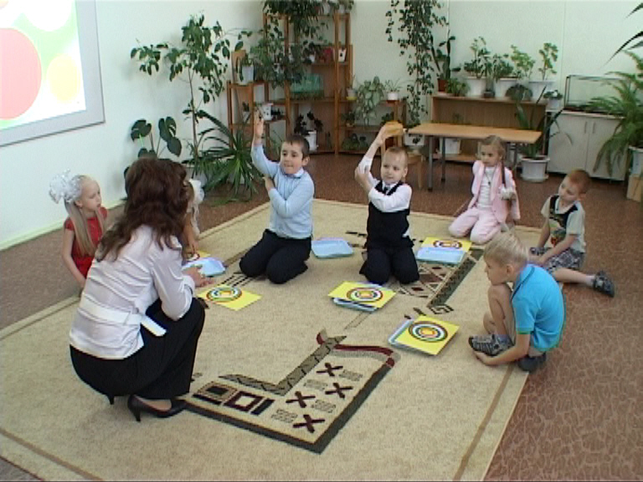
Дети с помощью кругов Эйлера составляют свой домашний адрес, называют его.

Slide 8
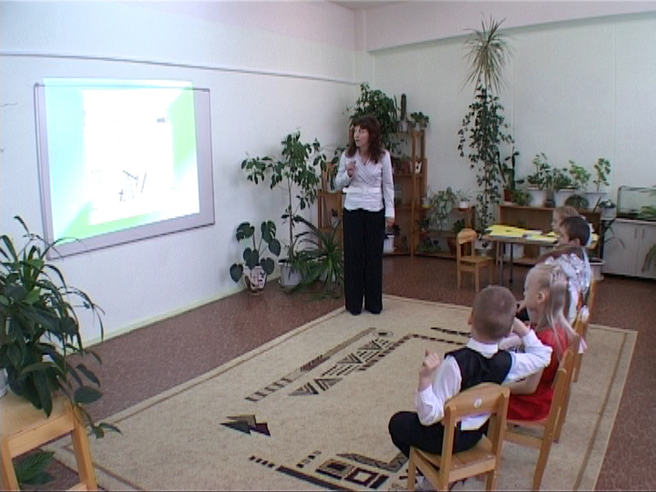
Задание 3 «Расскажи о своем городе»
При помощи схемы дети составляют описательный рассказ о родном городе.
?

Slide 9
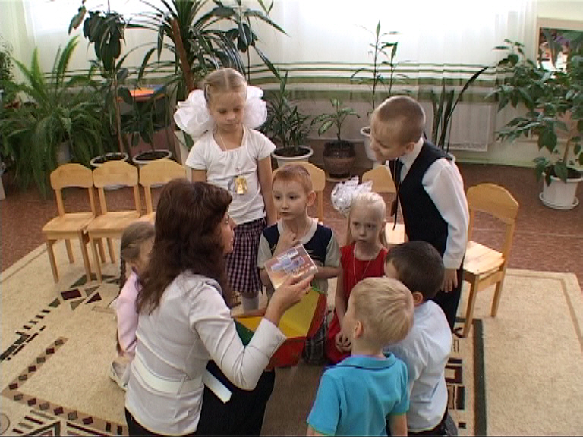
Заяц Вартоша поздравляет детей с победой в конкурсе, награждает призом.
.

